Slide 1



I rischi del web
INCONTRI con
Associazione «Vittime del Dovere»
Polizia Postale
Concorso Aprile 2017
Elaborato a cura di alcuni alunni della 2Ae della classe 3D
SCUOLA SECONDARIA 1^ GRADO MONTEVERDI
MILANO

Slide 2
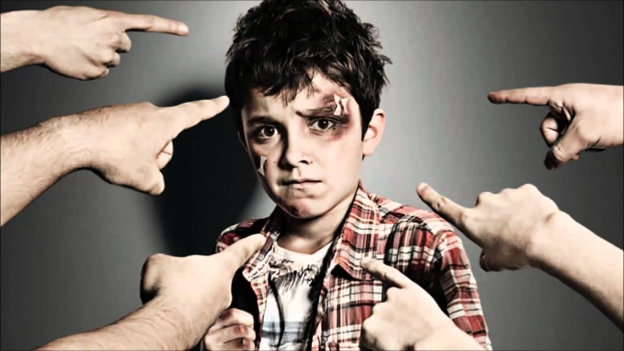
PER PARLARE DI CYBER BULLISMO dobbiamo spiegare ALCUNE COSE SUL BULLISMO
SIGNIFICATO: Uno studente è oggetto di azioni di bullismo quando viene esposto , ripetutamente nel corso del tempo, agli atti offensivi praticati da uno o più compagni.

Slide 3
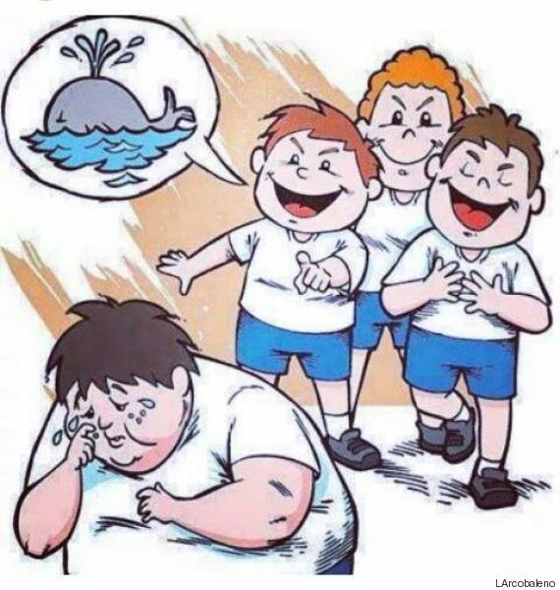
IL DANNO PUÒ ESSERE:
Morale: patire sofferenze fisiche/morali (lacrime, dolori…)
Biologico: riguarda la salute l’ integrità fisica e psichica della persona.
Esistenziale: danno alla persona, alla sua esistenza, alla vita di relazione e alla riservatezza.

Slide 4
COSA FARE:
-Esprimere sempre il tuo stato d’ animo;
-Tieni un diario su cosa sta accadendo;
-Parlarne con i tuoi genitori, insegnanti o amici o chiunque di tua fiducia.
PARLANE, PARLANE, PARLANE…!
RICORDA: Non c’è niente che non va in te!!
;

Slide 5
CONSIGLI PER LA VITTIMA:
- difficile per il bullo prendersela con te se racconterai ad un amico ciò che ti sta succedendo oppure se si accorge che tutti lo sanno e possono segnalare;
- quando il bullo vuole provocarti fai finta di niente e allontanati. Se vuole qualcosa rispondi con un NO;
- il bullo si diverte quando reagisci. Senza la tua reazione si annoierà e ti lascerà stare;
- quando il bullo ti provoca o ti fa del male non reagire;
- fai capire al bullo che non hai paura così lo metterai in imbarazzo e molto probabilmente ti lascerà stare;
- se sai invece che qualcun altro subisce prepotenze dillo subito ad un adulto

Slide 6

Il cyberbullismo

Slide 7
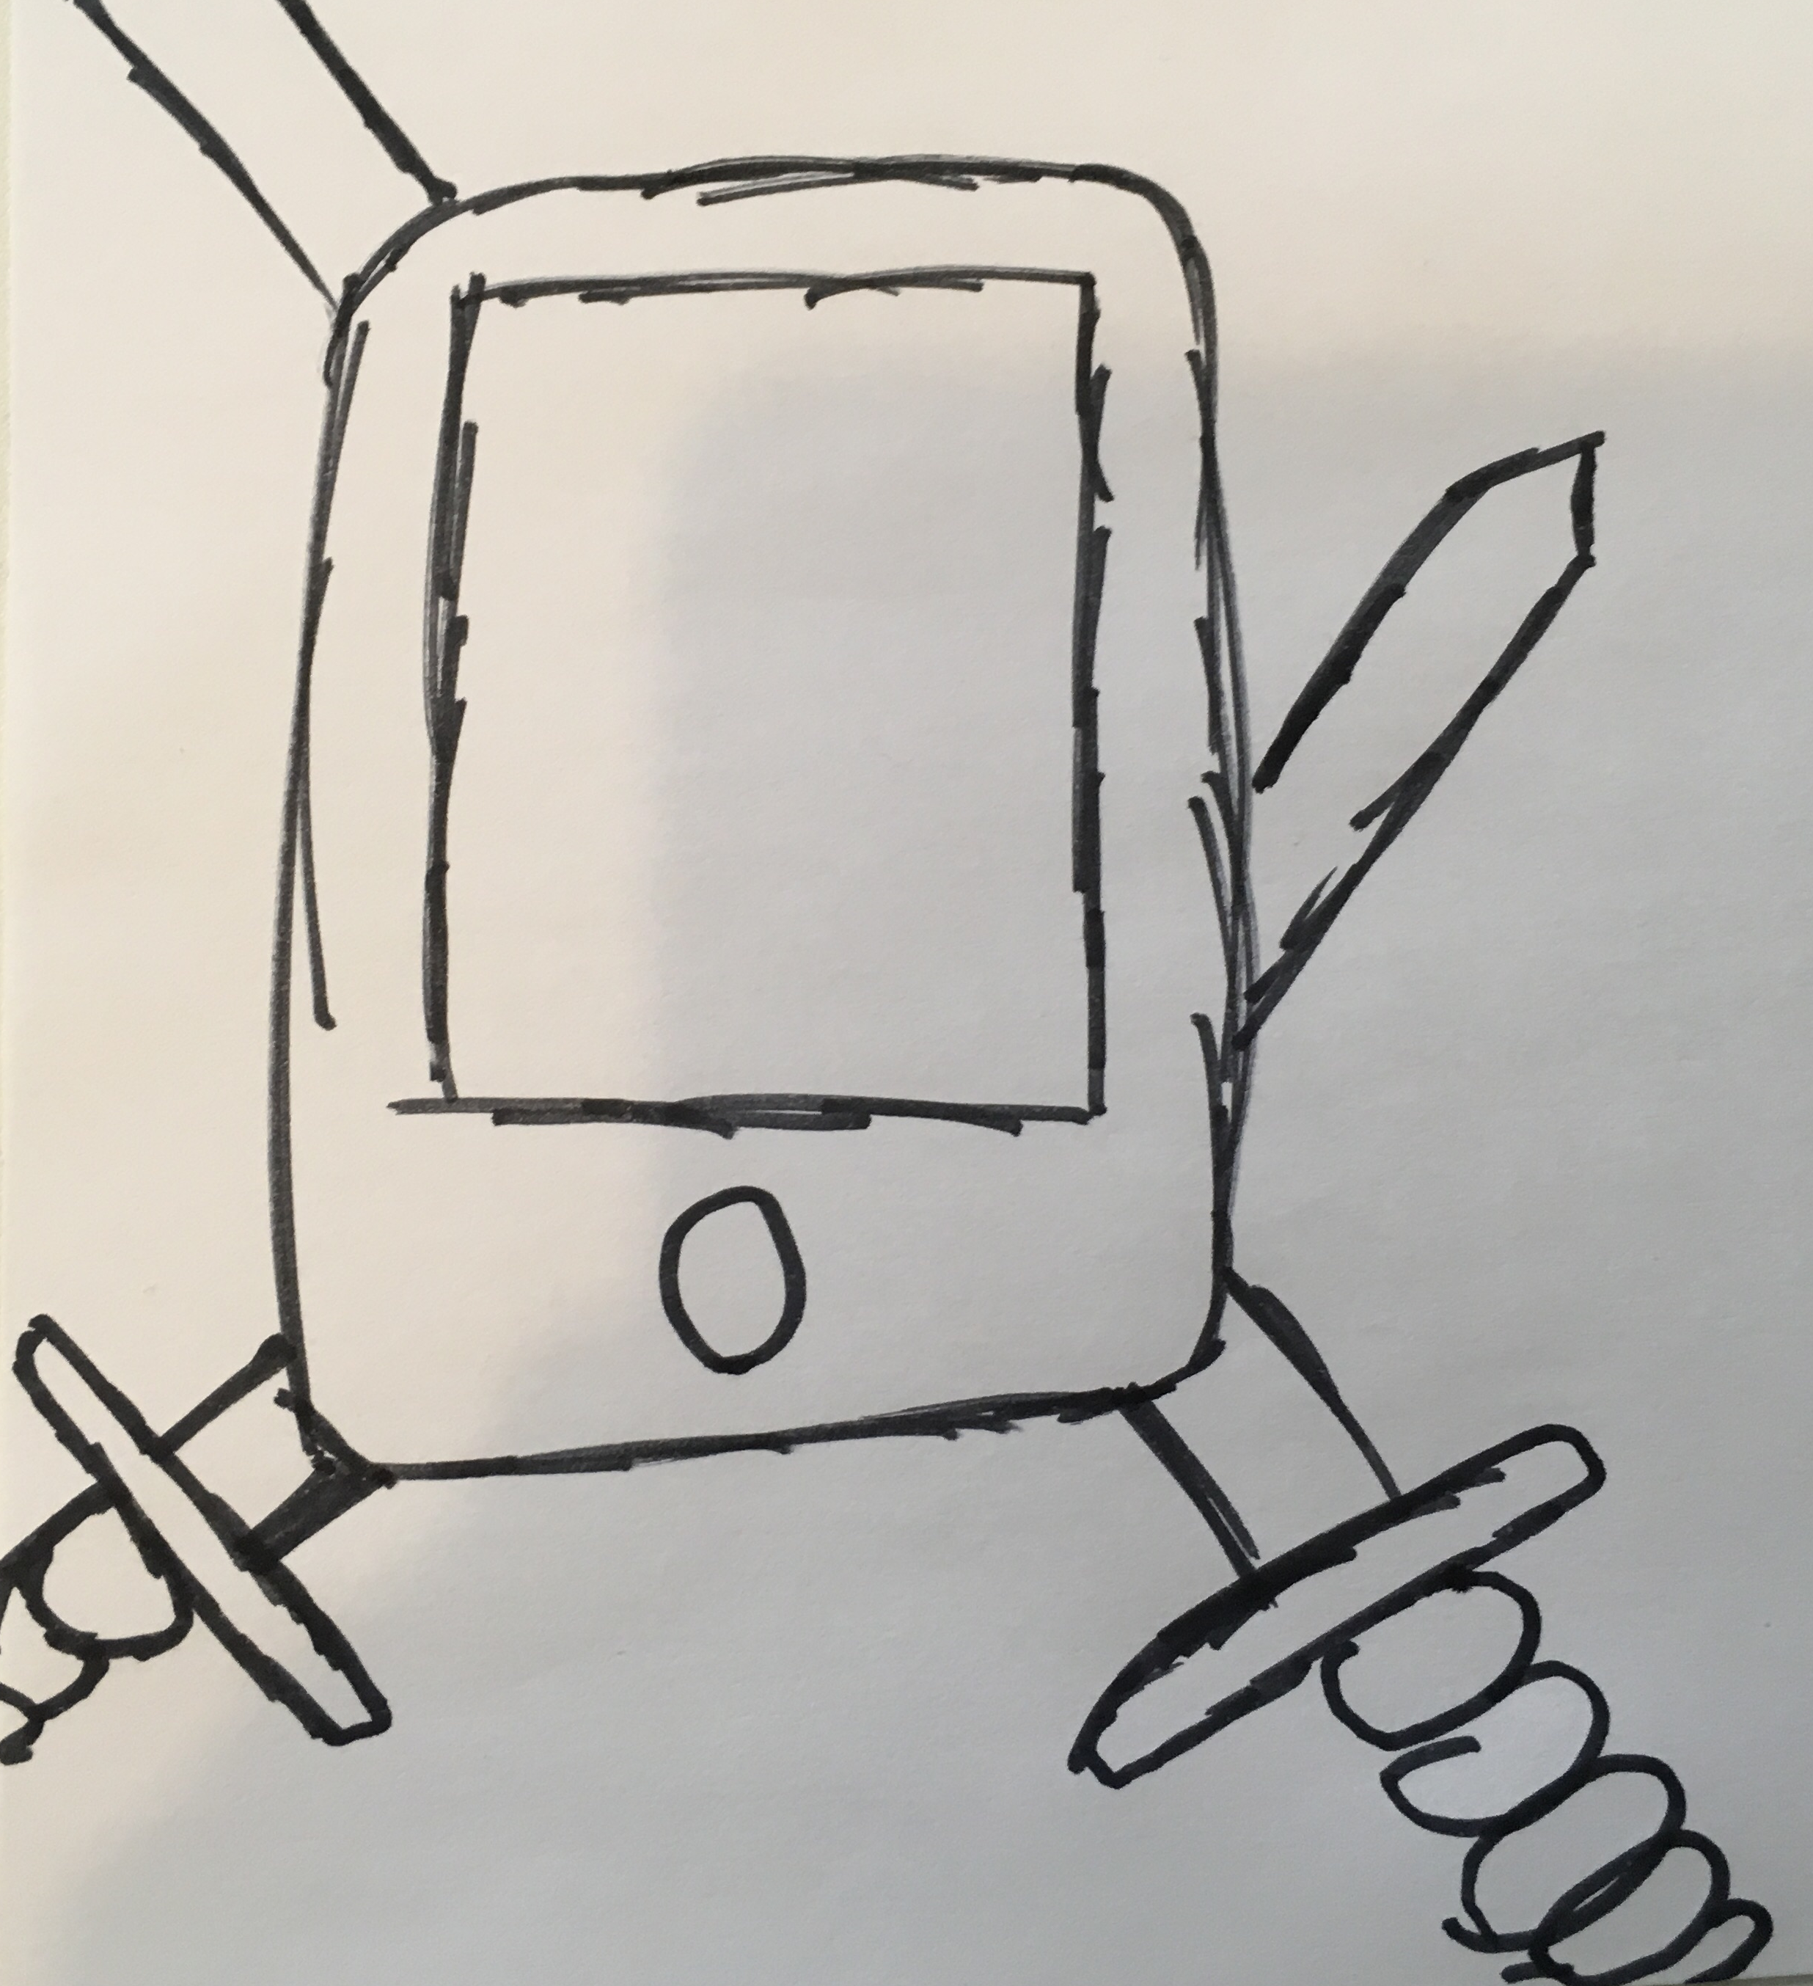
Armi
Molti bambini o ragazzi sono muniti fin da piccoli di uno Smart phone che li segue dovunque,
Se non lo si usa bene è paragonabile a un’arma
Tutto ciò che si fa operando su internet si ripercuote nella vita e non è virtuale ma reale!

Slide 8
Cos'è
Il cyber bullismo è il bullismo sul web, per essere definito tale deve soddisfare i seguenti criteri:
1. accessibilità e pervasività
2. Pertinenza del fenomeno
3. Mancanza di feedback emotivo
4. Spettatori infiniti
5. Moltiplicazione di cyberbullismo
6. Sottovalutazione degli adulti

Slide 9
Il cyberbullismo è un fenomeno sommerso, ovvero noi sappiamo solo un quarto di ciò che succede veramente!
In Italia il 15% di ragazzi hanno ammesso di essere stati vittima di cyberbullismo.
Però i dati sono solo parziali perché non tutto riesce ad emergere

Slide 10
Le conseguenze
1. disagio psicologico e fisico: parte dal mal di pancia e può arrivare fino al SUICIDIO
2. ritiro sociale
3. Svalutazione di se è delle proprie capacità
4. Insicurezza
5. Difficoltà nelle relazioni
6. Ansia

Slide 11
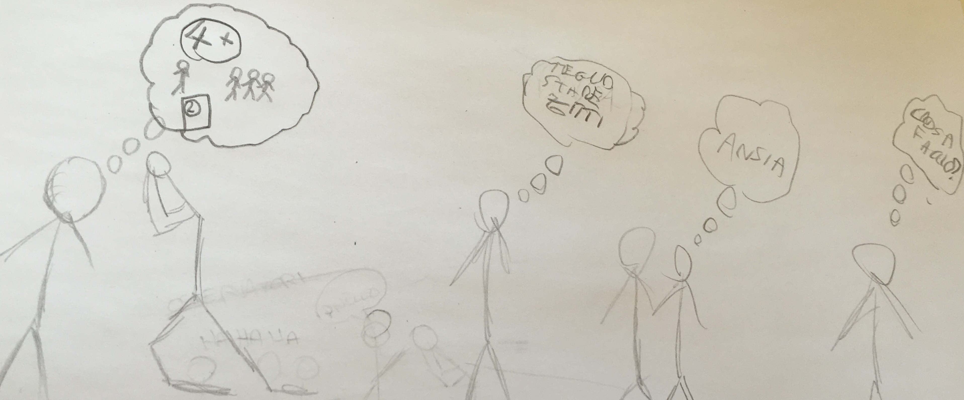
Caratteristiche

Slide 12
Bullo
Calo nel rendimento scolastico
Difficoltà relazionali
Disturbi nella condotta
Comportamenti antisociali

Slide 13

Osservatori
Difficoltà relazionali
Insicurezza
Paura
Ansia sociale

Slide 14
“Essere indifferenti significa essere complici”.
–pubblicità online

Slide 15

Consigli

Slide 16
Malattia: cyberbullismo
Diagnosi: fenomeno che si verifica in seguito alla divulgazione di immagini-informazioni private della vittima da parte del cyberbullo
Possibili complicazioni:silenzio da parte della vittima/testimoni, mancanza di collaborazione da entrambe le parti
Cura: interventi di psicologi, dialoghi tra adulti specialisti e vittime o bulli:
colloquio singolo con uno psicologo- ‘persona di fiducia’, in una situazione tale da permettere la libera espressione di sentimenti, problemi e difficoltà da parte del ragazzo/a.
Istruzioni per l'uso: segnalazione del problema/confronto con altri

Slide 17
ISTRUZIONI PER IL BUON UTILIZZO DEL CELLULARE SUI SOCIAL
impostare l'opzione per il profilo privato sui social
evitare la diffusione di foto private
rimanere nell'anonimato sui social
non chattare con sconosciuti
non dare informazioni personali
non dipendere dagli apparecchi elettronici e non passare la propria vita sui social

Slide 18
NO a uso precoce del cellulare
No a uso prolungato del cellulare
Si a controllo genitoriale
Si a condivisione con genitori o adulti dei temi riguardanti il cyberbullismo
Si a partecipazione attiva a corsi, spettacoli, concorsi che insegnino empatia e a riferirsi ad adulti di riferimento

Slide 19
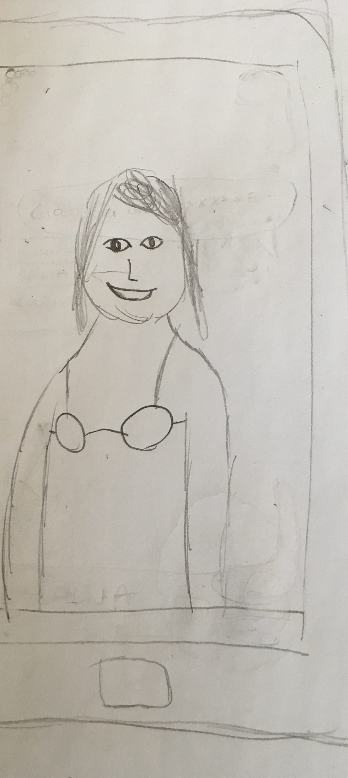
Sexting
Invio di immagini spinte tramite social in condizioni sexi

Slide 20
Grooming
Quando un adulto si finge minore per avere la sua fiducia, per poi incontrarlo ecc. per magari scopi sessuali

Slide 21

Come agire

Slide 22
Parlare con un adulto
Telefono azzurro
Polizia
Stop it is save the children
Non cadere nella rete
Polizia postale e delle comunicazioni

Slide 23
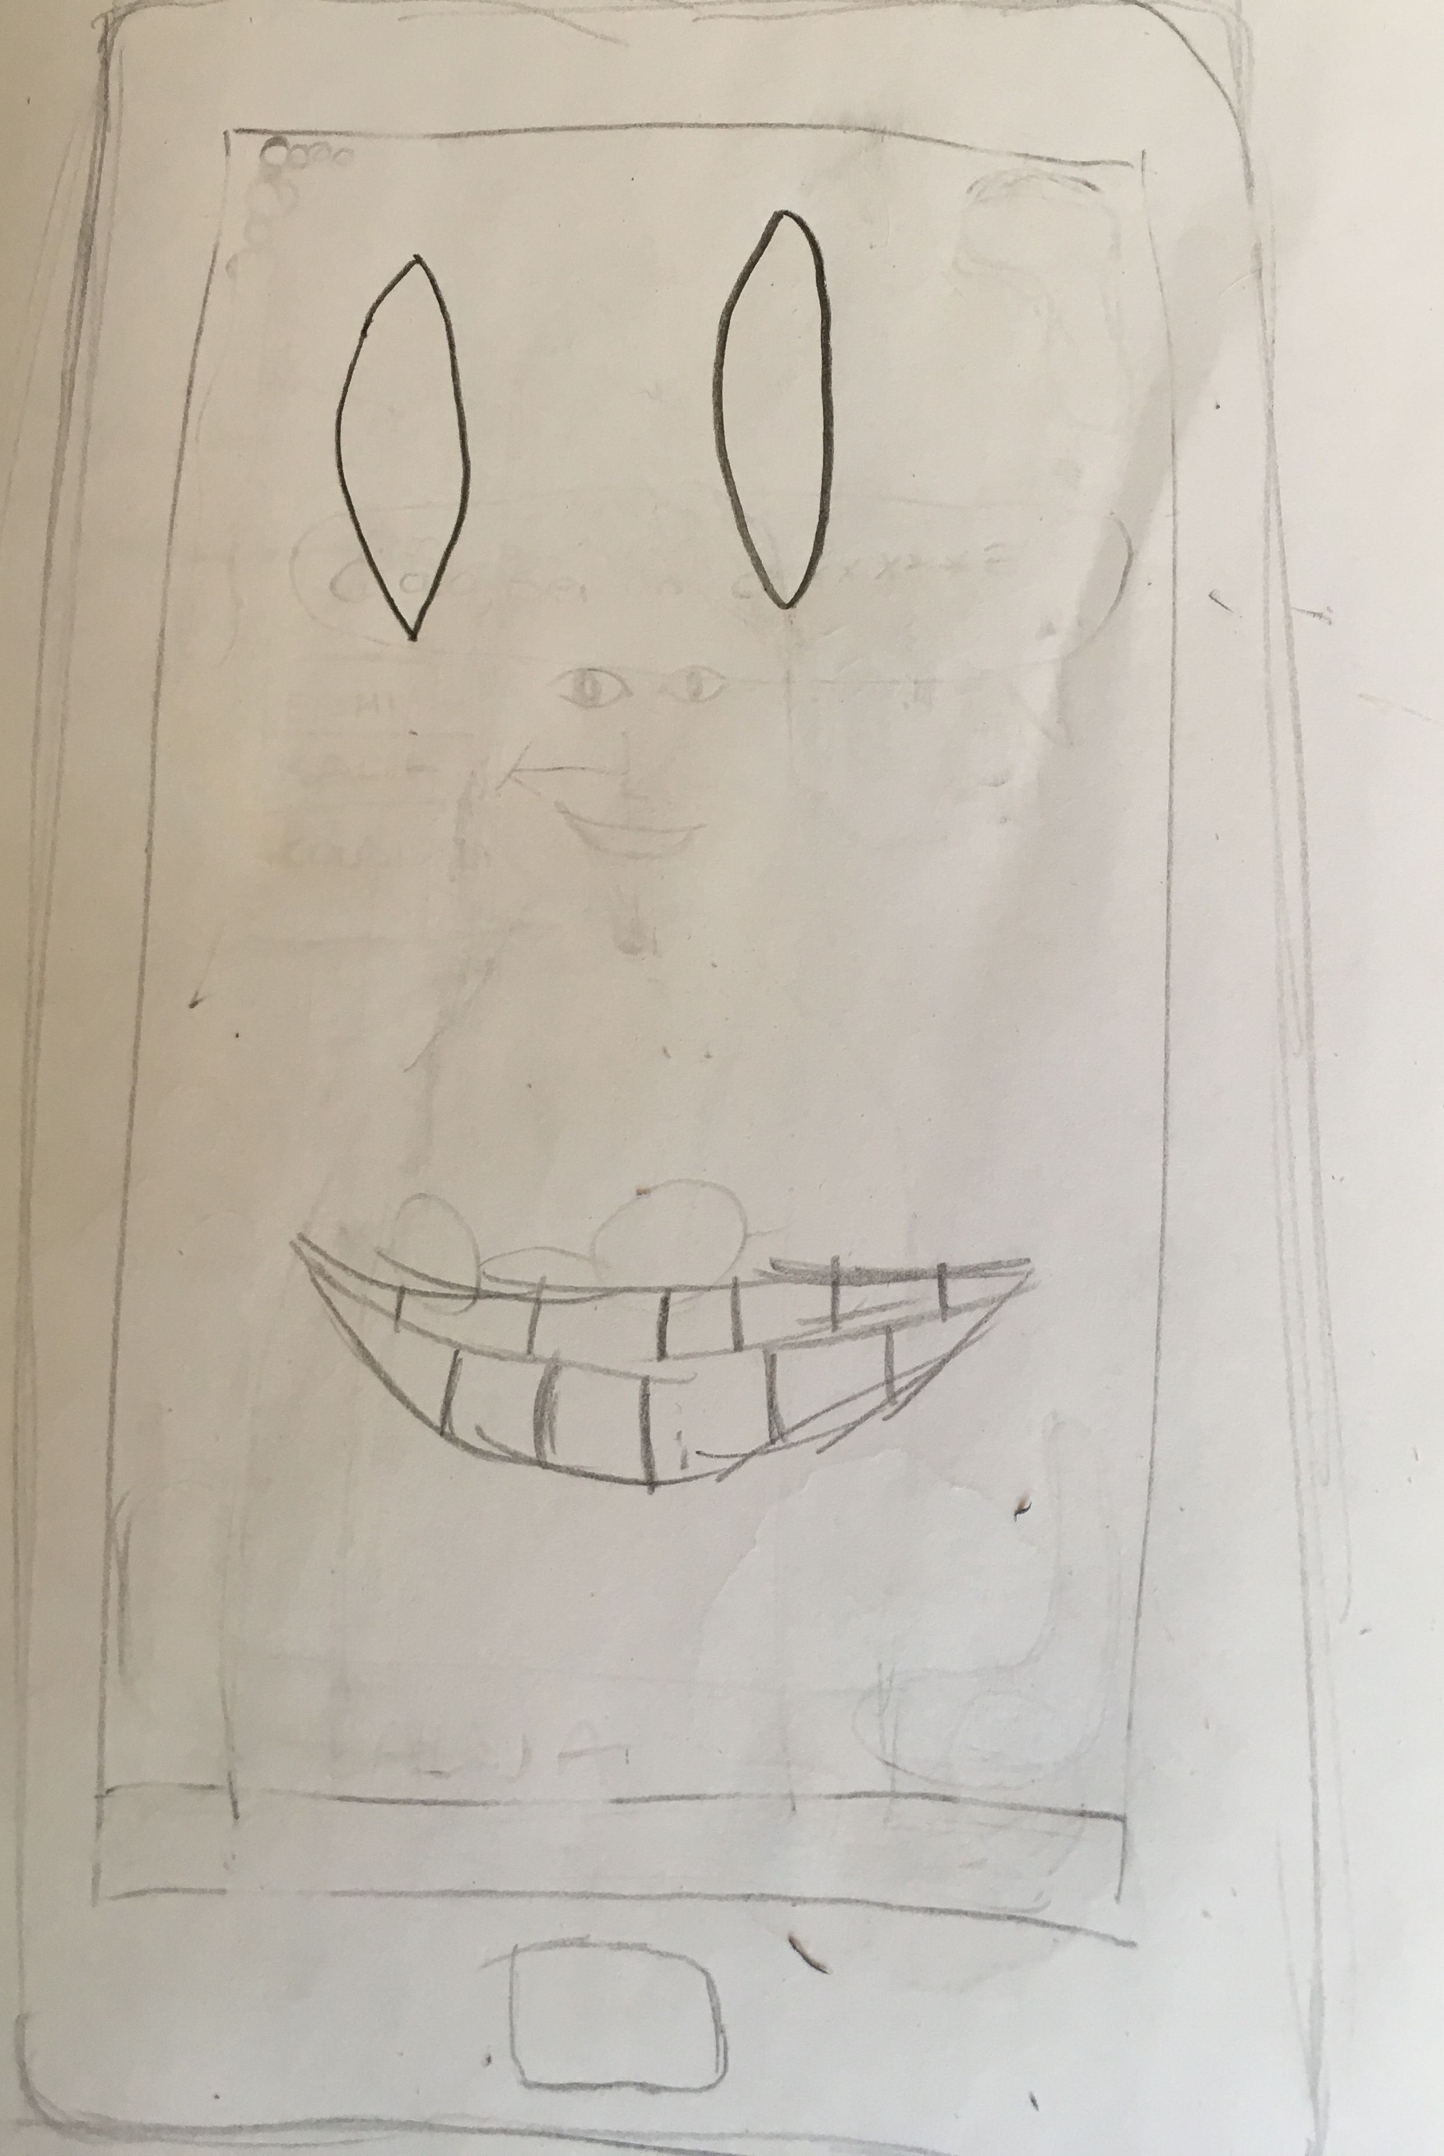
Grooming
Pedofilia online
Cyberbullismo
Truffe
Accessi abusivi a sistemi informatici
Estersioni a fondo sessuale
Sostituzione di persona
Violazione del diritto di autore
Violazione della privacy

Slide 24
Cyber bullismo
Il cyber bullismo indica un insieme di azioni di prepotenza, molestia, minaccia o ingiuria reiterate nel tempo, messe in atto da minori nei confronti di altri minori, effettuate tramite mezzo eletronici o spazi virtuali

Slide 25
Sexting
È l'invio di messaggi, testi, video sessualmente espliciti, principalmente tramite il telefono cellulare o tramite altri mezzi informatici.
Se pubblichi non è più tuo!!!!

Slide 26
CONTATTI UTILI
Compartimento polizia postale e delle comunicazioni Milano
www.poliziadistato.it
www.ilcommissariatodips.it
Telefono azzurro
19696
www.azzurro.it

Slide 27
Il forum della solidarietà offre un servizio di ASSISTENZA PSICOLOGICA GRATUITA rivolto ai ragazzi, ai genitori ed agli insegnanti.
PER INFO E PRENOTAZIONI:
Chiama il NR. 02.58305733
Invia una e-mail a: PSICOLOGO@CONTROILBULLISMOVINCI TU.COM
Chiedi aiuto, tu hai il diritto di essere felice!
Parlare,parlare,parlare!

Slide 28
N° verde anti bullismo ministero dell'istruzione: 8669696
www.smontailbullo.it
www.bullismo.orizzontescuola.it Dottor. Oliviero Facchinetti
ACBS: sito costruito da ragazzi vittime di bullismo
vittime del dovere
N° servizio del tribunale di milano:
www.cyber bullismo.com
www.carabinieri.it

Slide 29

“Internet ha rivoluzionato il mondo che noi non conosciamo”.
–vittimedeldovere

Slide 30
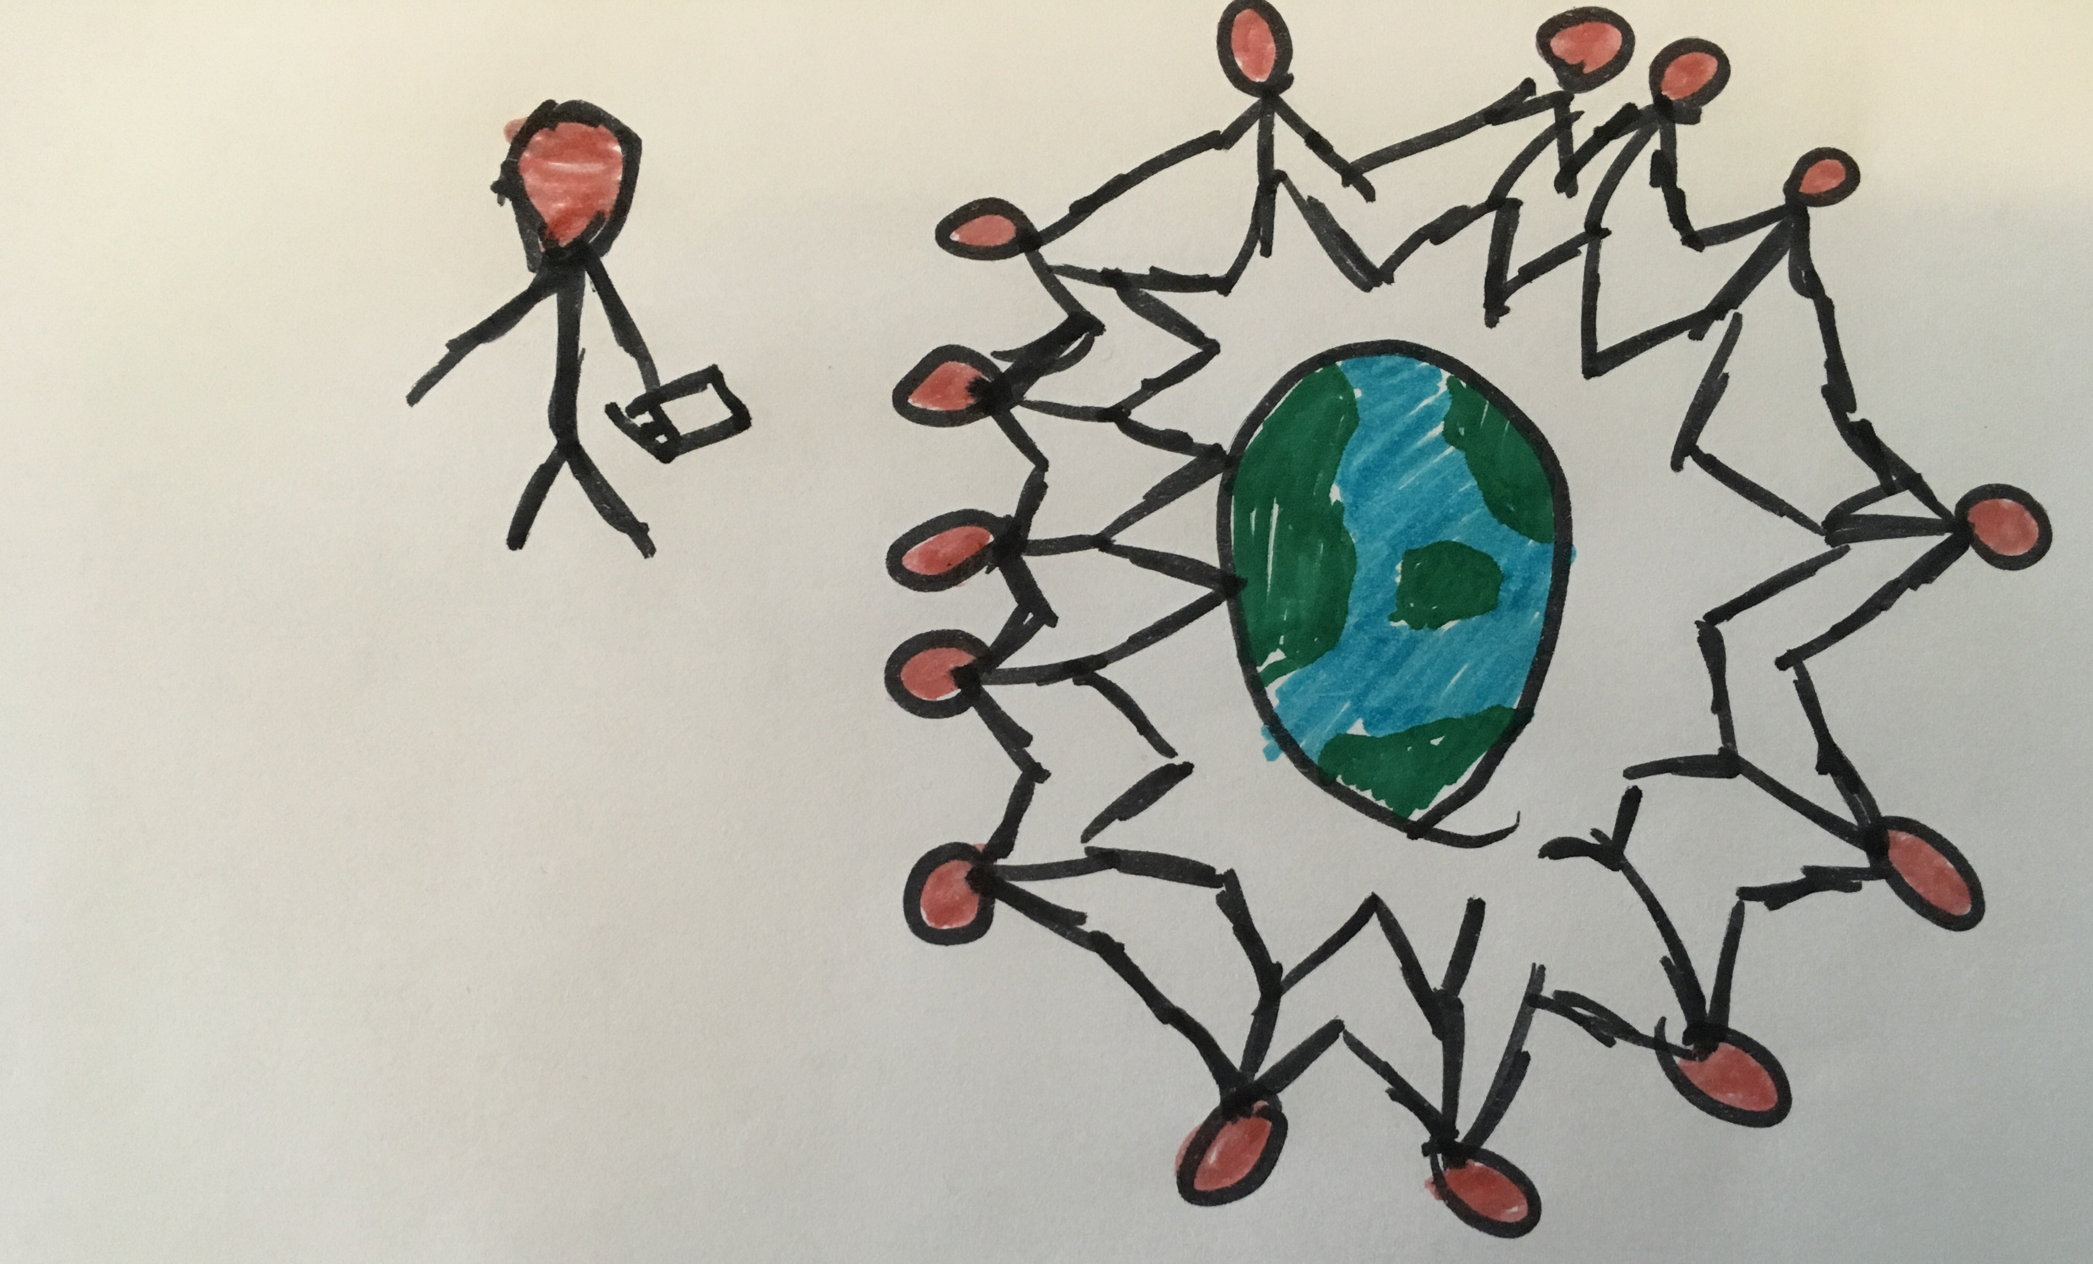
PAROLA D’ORDINE «EMPATIA» sempre!

Slide 31
Associazione VITTIME DEL DOVERE e Polizia Postale
RINGRAZIAMO L'ASSOCIAZIONE "VITTIME DEL DOVERE" CHE DA 10 ANNI ASSISTE TUTTI COLORO CHE SONO VITTIME DI CRIMINALITÀ COMUNE ORGANIZZATA E TERRORISMO e LA POLIZIA POSTALE CHE CI HANNO PERMESSO DI PARTECIPARE AL CONCORSO

